Slide 1
EDUCAÇÃO FÍSICA
PROF. OSMAR SAMPAIO
O TABULEIRO E AS PEÇAS DO XADREZ
SLIDE - 1

Slide 2
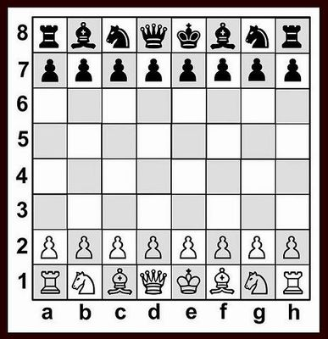
VAMOS RELEMBRAR?
Introdução ao Xadrez:
História.
Lendas.
Curiosidades.
Benefícios.
Fonte: https://senadofederal.tumblr.com/page/32

Slide 3
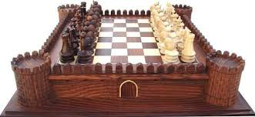
E HOJE VAMOS FALAR SOBRE…
O tabuleiro e as peças de xadrez
Fonte: https://www.tabuleirodexadrez.com.br/

Slide 4
TABULEIRO
Formado por 64 casas (8 x 8), de cores alternadas, geralmente divididas em 32 brancas e 32 pretas.
REGRA: O tabuleiro é colocado de modo que cada jogador fique com a sua primeira casa branca à direita.
Fonte: http://travinha.com.br/wp-content/uploads/2011/01/xadrez_tabuleiro1.jpg

Slide 5
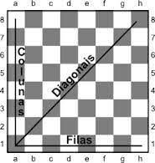
Divisões do Tabuleiro
O tabuleiro é composto de 8 fileiras, 8 colunas e 26 diagonais.
Fonte: http://www.diaadiaeducacao.pr.gov.br/portals/cadernospde/pdebusca/producoes_pde/2014/2014_ufpr_edfis_pdp_fernando_jose_sanglard_gessi.pdf

Slide 6
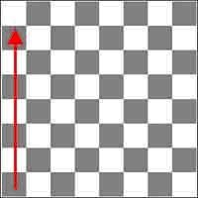
COLUNA
Sequência de 8 casas verticais alternadas, brancas e pretas.
Fonte: http://portaldoprofessor.mec.gov.br/storage/discovirtual/galerias/imagem/0000000568/0000005617.jpg

Slide 7
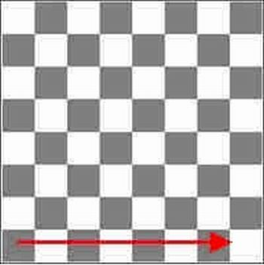
FILEIRA
Sequência de 8 casas horizontais alternadas, brancas e pretas.
Fonte: http://portaldoprofessor.mec.gov.br/storage/discovirtual/galerias/imagem/0000000568/0000005617.jpg

Slide 8
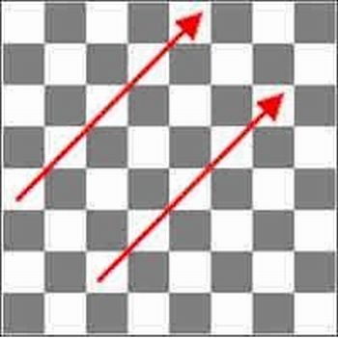
DIAGONAL
Sequência de casas da mesma cor, dispostas num mesmo sentido, variando de 2 a 8 casas.
Fonte: http://portaldoprofessor.mec.gov.br/storage/discovirtual/galerias/imagem/0000000568/0000005617.jpg

Slide 9
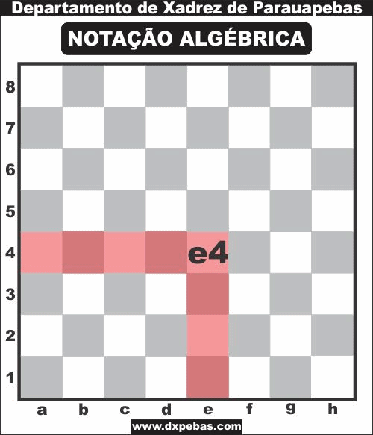
AS CASAS E SEUS NOMES
Todas as casas do tabuleiro possuem uma denominação específica que é dado pelo encontro de uma fileira com uma coluna.
As colunas recebem letras de a até h e as fileiras são numeradas de 1 a 8.
Exemplo: O encontro da coluna a
com a fileira 1 vai dar origem
a casa a1.
Fonte: http://1.bp.blogspot.com/-58DEUiwnZWg/Th4BsbFpLtI/AAAAAAAAAsY/gznmlmiSUIM/s1600/Nota%25C3%25A7%25C3%25A3o+Alg%25C3%25A9brica+GIF1.gif

Slide 10
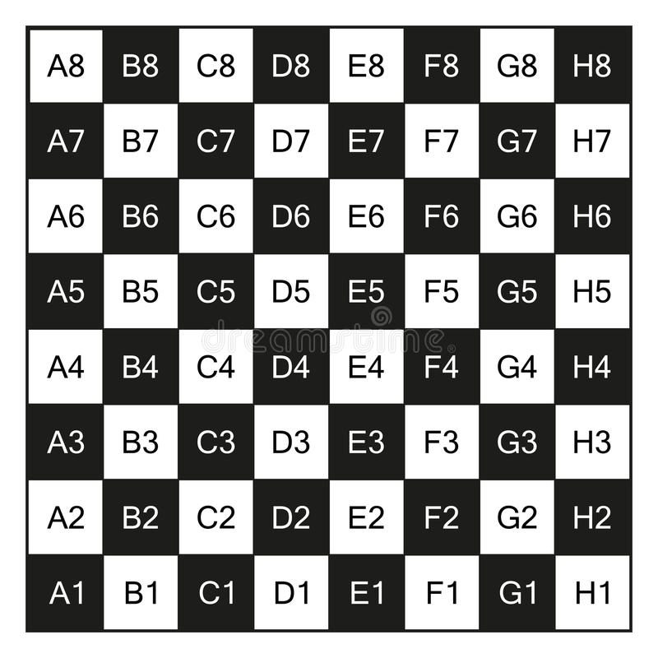
AS CASAS E SEUS NOMES
Fonte: https://thumbs.dreamstime.com/b/tabuleiro-de-xadrez-com-as-coordenadas-isoladas-no-branco-68346158.jpg

Slide 11
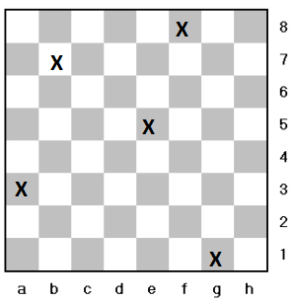
ATIVIDADE 1
(NO CADERNO) Identifique no tabuleiro a denominação das casas assinaladas com X.

Slide 12
Compare as denominações das casas do tabuleiro com o endereço de sua casa. Primeiro escreve-se o nome da rua e em seguida o número da casa. Para o xadrez é a mesma regra, letra por primeiro e em seguida o número.
https://www.soxadrez.com.br/conteudos/tabuleiro_pecas/

Slide 13
ATIVIDADE 1
(NO CADERNO) Identifique no tabuleiro a denominação das casas assinaladas com X.
Resposta:
A3
B7
E5
F8
G1

Slide 14
Quantas casas possui o tabuleiro de xadrez?
64 casas.
74 casas.
80 casas.
48 casas.

Slide 15
Quantas casas possui o tabuleiro de xadrez?
64 casas.
74 casas.
80 casas.
48 casas.

Slide 16
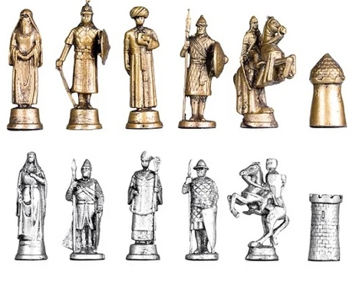
PEÇAS
Um jogo de xadrez possui no total 32 peças, sendo 16 peças claras e 16 peças escuras.
Fonte: https://www.totalluxo.com.br/kit-32-pecas-de-xadrez-chumbadas-madeira-macica-rei-10-cm
https://www.submarino.com.br/busca/pecas-jogo-xadrez-tema

Slide 17
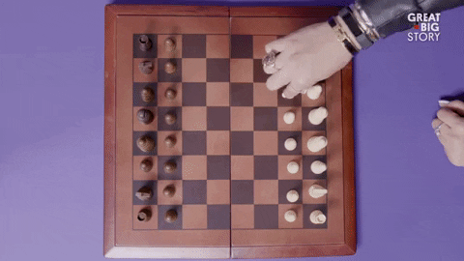
REGRA: As peças claras sempre iniciam o jogo, realizando o primeiro lance, depois alternam jogando um por vez.
É através de um sorteio que os jogadores definem as cores das peças para cada um.
Fonte: https://media3.giphy.com/media/1kejZ5UtGzC7FIqKMp/giphy.gif?cid=ecf05e474ba5e469cb5da91e3e15df113ccc0258222fcb86&rid=giphy.gif

Slide 18
Vamos conhecer as peças?
Fonte: https://tenor.com/search/sim-gifs

Slide 19
PEÃO (P)
Fonte: https://i.gifer.com/origin/75/75d4a028c77810748839e27d8ddae0f0_w200.webp

Slide 20
TORRE (T)
Fonte: https://www.chessbazaar.com/blog/wp-content/uploads/2020/02/giphy-4.gif

Slide 21
BISPO (B)
Fonte: https://i.gifer.com/AuuI.mp4

Slide 22
CAVALO (C)
Fonte: https://66.media.tumblr.com/7510374f214914f6e1c796f70d3ddf36/tumblr_n47lgufjKo1relaado3_r2_250.gif

Slide 23
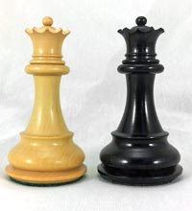
DAMA OU RAINHA (D)
Fonte: https://produto.mercadolivre.com.br/MLB-962158825-pecas-de-xadrez-staunton-triplo-gratis-tabuleiro-sacolinha-_JM

Slide 24
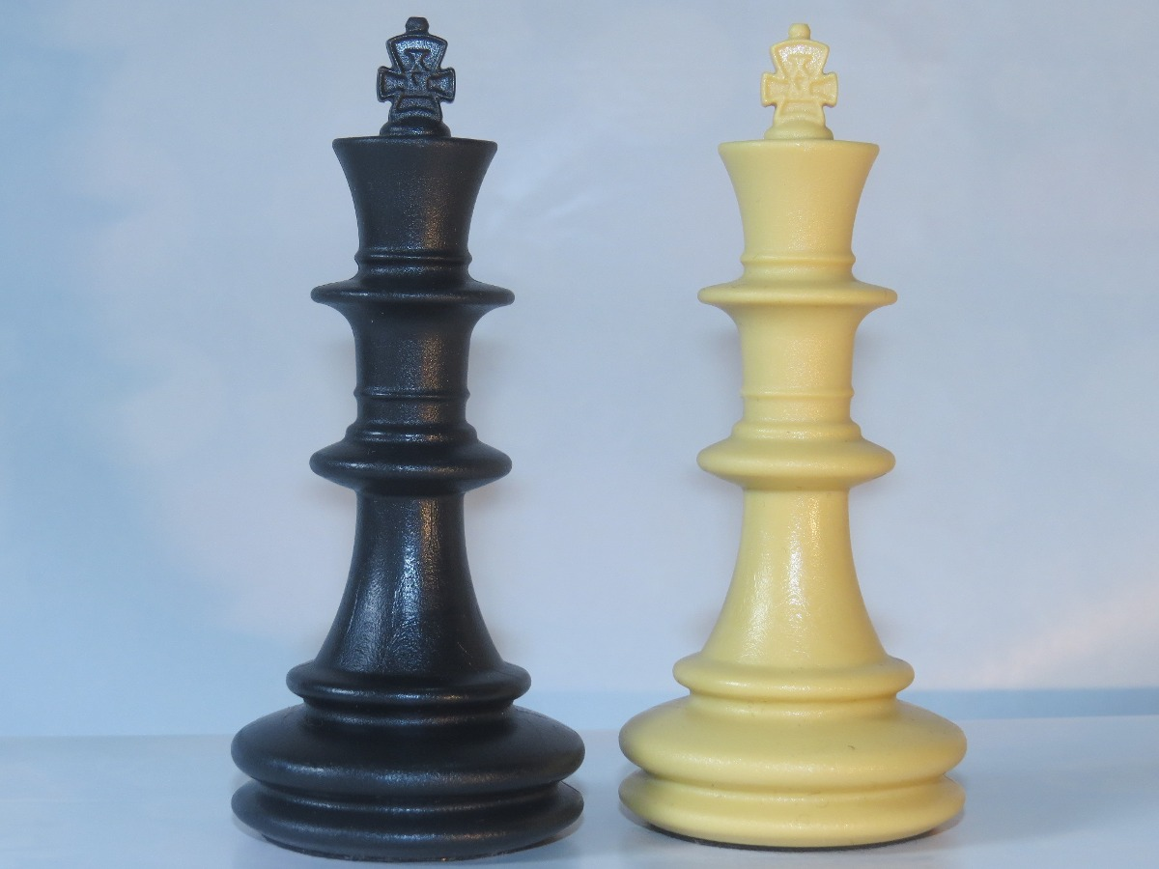
REI (R)
Fonte: https://produto.mercadolivre.com.br/MLB-962158825-pecas-de-xadrez-staunton-triplo-gratis-tabuleiro-sacolinha-_JM

Slide 25
Fonte: https://comojogarxadrez.com.br/uploads/1/1/3/9/113979129/como-jogar-xadrez-pe-as_orig.png

Slide 26
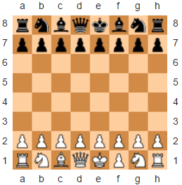
POSIÇÃO INICIAL DAS PEÇAS
REGRA: As peças claras ocupam a fileira 1 e 2. Já as peças escuras ocupam a fileira 7 e 8.
Fonte: https://comojogarxadrez.com.br/uploads/1/1/3/9/113979129/como-jogar-xadrez-posi-o-inicial_orig.png

Slide 27
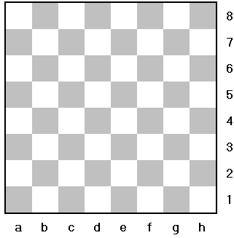
ATIVIDADE 2
(NO CADERNO) Desenhe o tabuleiro de xadrez e distribua as peças na posição inicial de acordo com a legenda. Escolha duas cores diferentes para representar as peças do jogo.
LEGENDA:
Peão = P
Torre = T
Cavalo = C
Bispo = B
Dama ou Rainha = D
Rei = R
Fonte: https://airinacio.files.wordpress.com/2011/07/tabuleiro-01.jpg

Slide 28
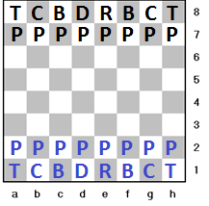
ATIVIDADE 2
(NO CADERNO) Desenhe o tabuleiro de xadrez e distribua as peças na posição inicial de acordo com a legenda. Escolha duas cores diferentes para representar as peças do jogo.
LEGENDA:
Peão = P
Torre = T
Cavalo = C
Bispo = B
Dama ou Rainha = D
Rei = R

Slide 29
Quantas peças possui cada jogador de xadrez?
10 peças para cada jogador
12 peças para cada jogador.
14 peças para cada jogador.
16 peças para cada jogador.

Slide 30
Quantas peças possui cada jogador de xadrez?
10 peças para cada jogador
12 peças para cada jogador.
14 peças para cada jogador.
16 peças para cada jogador.

Slide 31
APRENDEMOS HOJE...
Tabuleiro:
Coluna, fileira e diagonal.
Casas do tabuleiro.
Peças:
Peão, Torre, Bispo, Dama ou Rainha e Rei.
Posição inicial das peças
no tabuleiro.
Fonte: https://www.xadrezgigante.com.br/wp-/content/uploads/2015/05/kit-15.jpg

Slide 32
Espero que tenham gostado e até a próxima…
Fonte: https://imgur.com/gallery/Sw58yFb/comment/321443457

Slide 33
REFERÊNCIAS
TIRADO, Augusto C.S.B. e SILVA, Wilson. Meu Primeiro Livro de Xadrez. Curitiba: Editora Gráfica Expoente Ltda, 1995.
FILHO, Luiz Ruppel B. Curso Básico Xadrez Escolar. Copyright, 1994. CALLEROS.
Carlos. Xadrez Introdução à Organização e Arbitragem. Curitiba: Copyright, 1998.
MENDES, Silvio. Cartilha de Xadrez. Manaus: La Salle, 1993. KOHL, Dieter Hans
Bruno. História do Xadrez Postal. São José, SC: Editora Canarinho Ltda., 1987.
SEGAL, Alexandru Sorin. Fundamentos de Tática. São Paulo: Editora Columbia. 1982. Disponível em: http:// www.clubedexadrez.com.br.

